Slide 1

Trình bày: Ngô Thành Mua
Phó Chi cục trưởng Chi cục Bảo vệ môi trường
SỞ NÔNG NGHIỆP VÀ MÔI TRƯỜNG TỈNH BÌNH DƯƠNG
HƯỚNG DẪN THỰC HIỆN CÁC QUY ĐỊNH PHÁP LUẬT VỀ BẢO VỆ MÔI TRƯỜNG
Bình Dương, ngày 05 tháng 3 năm 2025

Slide 2
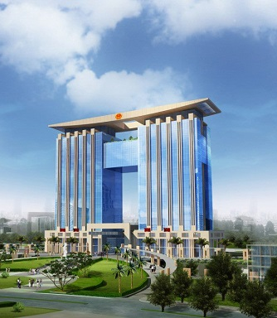
NỘI DUNGTRÌNH BÀY
I
II
PHÂN LOẠI DỰ ÁN ĐẦU TƯ THEO TIÊU CHÍ MÔI TRƯỜNG, HỒ SƠ MÔI TRƯỜNG
III
TRÁCH NHIỆM BẢO VỆ MÔI TRƯỜNG ĐỐI VỚI CƠ SỞ
KHÁI QUÁT LUẬT BVMT NĂM 2020 VÀ CÁC VĂN BẢN HƯỚNG DẪN THI HÀNH
IV
NHỮNG ĐIỂM LƯU Ý CỦA NĐ SỐ 05/2025/NĐ-CP

Slide 3


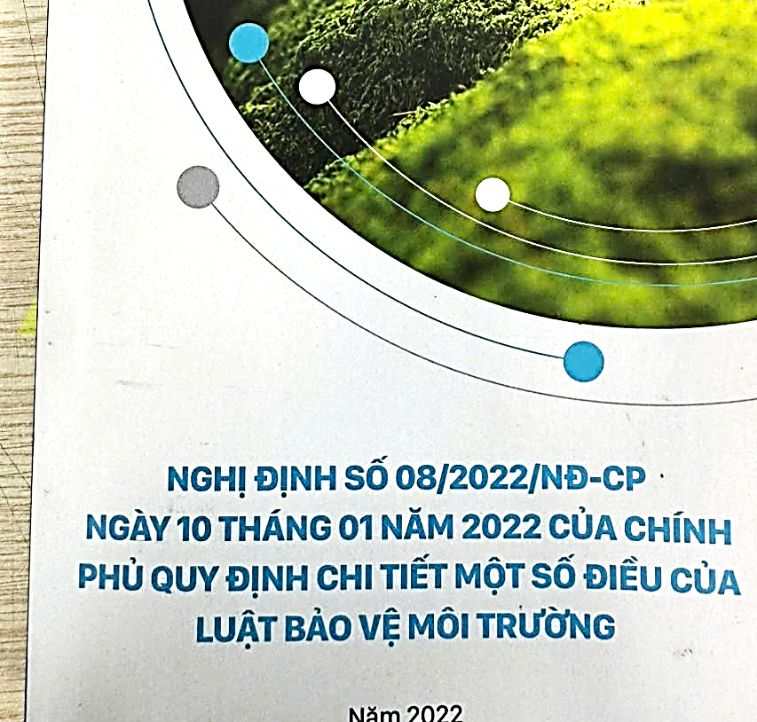
I. KHÁI QUÁT LUẬT BVMT NĂM 2020 VÀ CÁC VĂN BẢN HƯỚNG DẪN THI HÀNH
Luật Bảo vệ môi trường năm 2020 được Quốc hội khóa XIV thông qua và có hiệu lực thi hành từ ngày 01/01/2022.
Số 06/2022/NĐ-CP ngày 07/01/2022 quy định về giảm nhẹ phát thải KNK và bảo vệ tầng ô-dôn
Số 08/2022/NĐ-CP ngày 10/01/2022 quy định chi tiết một số điều của Luật BVMT
số 05/2025/NĐ-CP ngày 06 tháng 01 năm 2025 sửa đổi, bổ sung một số điều của Nghị định số 08/2022/NĐ-CP
Nghị định
Số 01/2022/TT-BTNMT ngày 07/01/2022 quy định chi tiết thi hành Luật BVMT về ứng phó với BĐKH
số 02/2022/TT-BTNMT ngày 10/01/2022 quy định chi tiết thi hành một số điều của Luật BVMT
Số 07/2025/TT-BTNMT ngày 28/02/2025 sửa đổi, bổ sung một số điều của Thông tư số 02/2022/TT-BTNMT
Thông tư

Slide 4
II. PHÂN LOẠI DỰ ÁN ĐẦU TƯ THEO TIÊU CHÍ MÔI TRƯỜNG, HỒ SƠ MÔI TRƯỜNG
- Quy mô, công suất, loại hình sản xuất
PHÂN LOẠI DAĐT
(Đ28-Luật BVMT)
- Diện tích sử dụng đất, đất có mặt nước
- Quy mô khai thác tài nguyên
- Yếu tố nhạy cảm về môi trường
Tác động mức độ cao (Phụ lục III NĐ05)
Có nguy cơ (Phụ lục IV NĐ05)
Ít có nguy cơ (Phụ lục V NĐ05)
Không có nguy cơ
Nhóm I
Nhóm II
Nhóm III
Nhóm IV
ĐTM sơ bộ
ĐTM Bộ
GPMT Bộ
- ĐTM tỉnh (thuộc phần II, III PL IV NĐ05)
- DA nằm trên 02 tỉnh => ĐTM Bộ;
- GPMT tỉnh
GPMT huyện nằm trên 2 huyện => GPMT tỉnh
- ĐKMT
- Miễn ĐKMT

Slide 5
II. PHÂN LOẠI DỰ ÁN ĐẦU TƯ THEO TIÊU CHÍ MÔI TRƯỜNG, HỒ SƠ MÔI TRƯỜNG
LOẠI HSMT | QUY ĐỊNH | GHI CHÚ
ĐTM sơ bộ | Đ29L | Không thẩm định riêng mà lồng ghép trong Báo cáo nghiên cứu tiền khả thi, báo cáo đề xuất chủ trương đầu tư, hồ sơ đề xuất chấp thuận chủ trương đầu tư
ĐTM | Đ30-38L | Dự án Nhóm I 2. Dự án khai thác khoáng sản; 3. Dự án khai thác, sử dụng tài nguyên nước: - Dự án Khai thác nước dưới đất có công suất từ ≥ 3.000m³/ngày => Bộ TNMT phê duyệt - Dự án Khai thác nước dưới đất có công suất từ 500 m³/ngày đến dưới <3.000 m³/ngày => Sở TNMT phê duyệt
GPMT | Đ39-48L điểm d khoản 31 Điều 1 Nghị định số 05/2025/NĐ-CP | Dự án đầu tư, cơ sở thuộc các nhóm I, II, III tại các Phụ lục III, IV và V ban hành kèm theo Nghị định 05/2025 phải lập hồ sơ đề nghị cấp giấy phép môi trường khi thuộc một trong các trường hợp sau: a) Chỉ phát sinh nước thải sinh hoạt xả ra môi trường phải được xử lý với tổng lưu lượng từ 20 m³/ngày trở lên; b) Có phát sinh nước thải công nghiệp xả ra môi trường phải được xử lý đối với những cơ sở, dự án thuộc loại hình có nguy cơ gây ô nhiễm môi trường quy định tại Phụ lục II. Riêng loại hình chăn nuôi gia súc, giết mổ gia súc, gia cầm thực hiện theo (điểm c) khoản này; c) Có phát sinh nước thải công nghiệp xả ra môi trường phải được xử lý với tổng lưu lượng từ 10 m³/ngày trở lên; d) Có phát sinh khí thải xả ra môi trường phải được xử lý với tổng lưu lượng từ 1.000 m³/giờ trở lên.

Slide 6
II. PHÂN LOẠI DỰ ÁN ĐẦU TƯ THEO TIÊU CHÍ MÔI TRƯỜNG, HỒ SƠ MÔI TRƯỜNG
LOẠI HSMT | QUY ĐỊNH | GHI CHÚ
ĐKMT | Đ49L điểm d khoản 31 Điều 1 Nghị định số 05/2025/NĐ-CP | Đáp ứng đồng thời các tiêu chí sau: nước thải sinh hoạt xả ra môi trường phải được xử lý với tổng lưu lượng dưới (<)20 m³/ngày, có nước thải công nghiệp xả ra môi trường phải được xử lý với tổng lưu lượng dưới(<) 10 m³/ngày, có khí thải xả ra môi trường phải được xử lý với tổng lưu lượng dưới (<) 1.000 m³/giờ và chất thải nguy hại với tổng khối lượng dưới(<) 1.200 kg/năm
Miễn ĐKMT | Đ49L, Đ32NĐ khoản 14 Điều 1 Nghị định số 05/2025/NĐ-CP | 1. Dự án đầu tư, cơ sở bí mật nhà nước về quốc phòng, an ninh (điểm a khoản 2 Điều 49 Luật Bảo vệ môi trường) 2. Dự án đầu tư khi đi vào vận hành và cơ sở không phát sinh chất thải hoặc đáp ứng đồng thời các tiêu chí sau: phát sinh thường xuyên chất thải nguy hại dưới(<) 20 kg/tháng hoặc dưới (<)240 kg/năm; phát sinh thường xuyên chất thải rắn công nghiệp thông thường phải xử lý dưới(<) 100 kg/tháng hoặc dưới (<)1.200 kg/năm; phát sinh chất thải rắn sinh hoạt dưới 300 kg/ngày; phát sinh nước thải dưới (<)05 m³/ngày và phát sinh khí thải dưới(<) 50 m³/giờ được xử lý bằng công trình thiết bị xử lý tại chỗ hoặc được quản lý theo quy định của chính quyền địa phương. Danh mục cụ thể tại Phụ lục XVI của Nghị định 05.

Slide 7

Xác định quy mô, tiêu chí dự án của NĐ05
1. Bổ sung cận dưới đối với các dự án chuyển đổi đất trồng lúa nước:
+ Dự án nhóm I là có tổng diện tích dự án từ 50ha đến dưới 100ha và có yêu cầu chuyển mục đích sử dụng từ 05 ha trở lên;
+ Dự án nhóm I là có tổng diện tích dự án dưới 50ha và có yêu cầu chuyển mục đích sử dụng từ 05 ha trở lên;
2. Nâng quy mô về Dự án khai thác khoáng sản; dự án khai thác, sử dụng tài nguyên nước:
+ Dự án nhóm I: Thuộc thẩm quyền cấp giấy phép của Bộ TNMT;
+ Dự án nhóm II: Thuộc thẩm quyền cấp giấy phép của UBND tỉnh (trừ: khai thác nước dưới đất dưới 500 m³/ngày đêm hoặc khai thác nước mặt dưới 50.000 m³/ngày đêm).
3. Bổ sung, điều chỉnh Phụ lục II-Danh mục loại hình có nguy cơ gây ô nhiễm môi trường: quy định cụ thể theo mã ngành nghề kinh tế, tăng quy mô dự án chăn nuôi, làm rõ hơn ngành nghề sản xuất sản phẩm điện tử, thiết bị điện, máy tính

Slide 8
III. TRÁCH NHIỆM BẢO VỆ MÔI TRƯỜNG ĐỐI VỚI CƠ SỞ
CHỦ ĐẦU TƯ
Đ31 NĐ 08/2022/NĐ-CP được sửa đỏi bổ sung tại K13 Đ1 NĐ05
  Tổng hợp, đánh giá số liệu quan trắc chất thải, phân định chất thải và lập báo cáo kết quả VHTN công trình xử lý chất thải, gửi cơ quan cấp giấy phép môi trường trước thời điểm kết thúc VHTN 20 ngày.
  Lưu ý: trường hợp có vi phạm => Lập kế hoạch VHTN các công trình xử lý chất thải hoặc từng hạng mục công trình xử lý chất thải để vận hành lại. Trình tự, thủ tục, thời gian vận hành thử nghiệm lại công trình xử lý chất thải được thực hiện như vận hành thử nghiệm lần đầu.
CƠ QUAN CẤP GPMT
K10 Đ31 NĐ 08/2022/NĐ-CP được sửa đỏi bổ sung tại K13 Đ1 NĐ05
  Kiểm tra thực tế quá trình vận hành thử nghiệm công trình xử lý chất thải; tiến hành đo đạc, lấy và phân tích mẫu chất thải xả ra môi trường.
  Trường hợp chất thải xả ra môi trường không đáp ứng quy chuẩn kỹ thuật môi trường về chất thải thì yêu cầu chủ dự án đấu tư phải thực hiện các biện pháp quy định tại K8 Điều này; tiếp tục tổ chức đo đạc, lấy và phân tích mẫu xả ra môi trường trong quá trình vận hành thử nghiệm lại.

Slide 9

III. TRÁCH NHIỆM BẢO VỆ MÔI TRƯỜNG ĐỐI VỚI CƠ SỞ
THỜI GIAN VHTN
Từ 03 đến 06 tháng đối với trường hợp dự án là khu sản xuất, kinh doanh, dịch vụ tập trung, cụm công nghiệp và dự án đầu tư thuộc loại hình sản xuất, kinh doanh, dịch vụ có nguy cơ gây ô nhiễm môi trường với công suất lớn quy định tại Cột 3 Phụ lục II ban hành kèm theo Nghị định 08;
Thời gian vận hành thử nghiệm đối với các dự án khác do chủ dự án đầu tư quyết định và tự chịu trách nhiệm nhưng không quá 06 tháng và phải bảo đảm đánh giá được hiệu quả của công trình xử lý chất thải theo quy định;
Trường hợp phải gia hạn quá trình vận hành thử nghiệm, chủ dự án đầu tư phải có văn bản thông báo, nêu rõ lý do gia hạn và thời gian gia hạn không quá 06 tháng. Đối với các dự án đầu tư có quy mô lớn, đầu tư theo từng giai đoạn, thời gian vận hành có thể được kéo dài theo quy định của cơ quan cấp phép.

Slide 10


MỘT SỐ LƯU Ý
Phải tách riêng nước thải sau xử lý ra đến nguồn tiếp nhận (thể hiện rõ tọa độ, vị trí xả nước thải, phương thức xả thải).
Phải tổ chức thoát nước vào nguồn tiếp nhận theo quy định tại khoản 2 Điều 72 Luật Bảo vệ môi trường năm 2020.
Điểm xả nước thải sau xử lý có biển báo, ký hiệu rõ ràng, thuận lợi cho việc kiểm tra, giám sát xả thải theo quy định tại điểm đ Khoản 1 Điều 87 Luật Bảo vệ môi trường.
Có sổ nhật ký vận hành, ghi chép đầy đủ thông tin của quá trình vận hành công trình xử lý chất thải.
Theo Quyết định số 24/2024/QĐ-UBND ngày 30/8/2024 thì BAN QUẢN LÝ CÁC KHU CÔNG NGHIỆP sẽ Hướng dẫn, tổ chức thẩm định, phê duyệt kết quả thẩm định báo cáo ĐTM; cấp, cấp đổi, điều chỉnh, cấp lại, tước quyền sử dụng, thu hồi GPMT của các dự án/cơ sở trong khu công nghiệp thuộc thẩm quyền của Uỷ ban nhân dân cấp tỉnh.

Slide 11
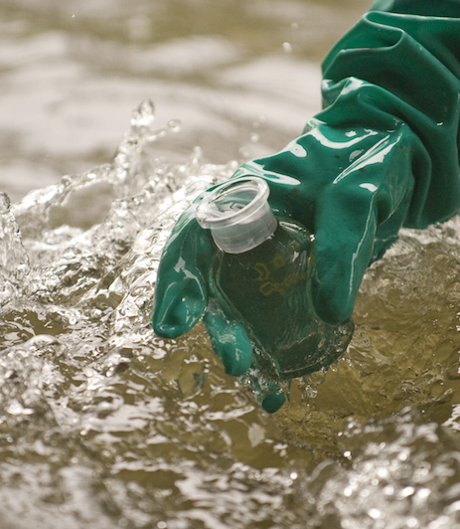
III. TRÁCH NHIỆM BẢO VỆ MÔI TRƯỜNG ĐỐI VỚI CƠ SỞ
1. QUAN TRẮC ĐỊNH KỲ NƯỚC THẢI, BỤI, KHÍ THẢI
QUAN TRẮC
NƯỚC THẢI
ĐỊNH KỲ
  Đối tượng: Điều 97 NĐ08 và Phụ lục XXVIII
  Tần suất: khoản 3 Điều 97 NĐ08
QUAN TRẮC
KHÍ THẢI ĐỊNH KỲ
  Đối tượng: Điều 98 NĐ08 và Phụ lục XXIX
  Tần suất: khoản 4 Điều 98 NĐ08
2. QUAN TRẮC TỰ ĐỘNG NƯỚC THẢI, BỤI, KHÍ THẢI
QUAN TRẮC
NƯỚC THẢI TỰ ĐỘNG
(K4 Điều 97 NĐ08)
  Đối tượng: Cột 2 Phụ lục XXVIII
  Lưu lượng: Cột 4 Phụ lục XXVIII
  Thông số quan trắc: Cột 4 Phụ lục XXVIII
QUAN TRẮC BỤI,
KHÍ THẢI TỰ ĐỘNG
(K5 Điều 98 NĐ08)
  Đối tượng:Cột 2, 3 Phụ lục XXIX
  Lưu lượng: Cột 5 Phụ lục XXIX
  Thông số quan trắc: Cột 4 Phụ lục XXIX
Thời hạn hoàn thành: 31/12/2024
Trong thời gian thiết bị QTTĐ ngừng hoạt động từ 48 tiếng trở lên phải thực hiện quan trắc tối thiểu 01 lần/ngày đối với các thông số nước thải và 01 lần/02 ngày đối với thông số khí thải (riêng đối với bụi là 01 lần/07 ngày).
Khi phát hiện thông số vượt QCVN thông qua QTTĐ => Sở TNMT có thông báo bằng văn bản yêu cầu khắc phục và tiến hành lấy mẫu hiện trường làm căn cứ xử lý vi phạm (nếu có).

Slide 12

III. TRÁCH NHIỆM BẢO VỆ MÔI TRƯỜNG ĐỐI VỚI CƠ SỞ
1. Thực hiện đúng, đầy đủ các yêu cầu, nội dung BVMT trong GPMT được cấp. Trường hợp có thay đổi so với nội dung GP đã được cấp, phải báo cáo CQ cấp GP xem xét, giải quyết;
2. Chịu trách nhiệm về tính chính xác, trung thực của hồ sơ đề nghị cấp GPMT;
3. Thực hiện đúng quy định về VHTN công trình XLCT của DAĐT theo quy định tại Điều 46 của Luật BVMT
4. Công khai GPMT tại địa phương

Slide 13
IV. NHỮNG ĐIỂM MỚI LƯU Ý CỦA NĐ SỐ 05/2025/NĐ-CP
1. Xác định dự án có yếu tố nhạy cảm về môi trường (K5 Đ25 NĐ08 được sửa đổi bổ sung tại K6Đ1 NĐ05), lưu ý các nội dung:
a) Dự án quy định tại Phụ lục II (nguy cơ ô nhiễm) nằm trên Phường của đô thị đặc biệt, đô thị loại I, II, III, IV, trừ dự án có đấu nối nước thải vào HTXLNT tập trung của khu sản xuất, kinh doanh, dịch vụ tập trung, CCN, không phát sinh bụi, khí thải xả ra môi trường phải được xử lý.
b) Dự án có xả nước thải vào nguồn nước mặt được sử dụng cho mục đích cấp nước sinh hoạt theo quy định của pháp luật về tài nguyên nước  Trừ trường hợp quy định tại điểm b khoản 2 Điều 86 Luật Bảo vệ môi trường (đấu nối vào hệ thống XLNT đô thị tập trung) hoặc trường hợp dự án có đấu nối nước thải vào hệ thống xử lý nước thải tập trung của khu sản xuất, kinh doanh, dịch vụ tập trung, cụm công nghiệp theo quy định.

Slide 14
IV. NHỮNG ĐIỂM MỚI LƯU Ý CỦA NĐ SỐ 05/2025/NĐ-CP
2. Quy định phân cấp thẩm quyền thẩm định báo cáo ĐTM, cấp GPMT của BTNMT cho UBND cấp tỉnh (trừ từ 02 đơn vị hành chính cấp tỉnh trở lên, có nguồn tiếp nhận nước thải là nguồn nước mặt liên tỉnh đã được Bộ TN&MT công bố theo quy định của Pháp luật TNN) (quy định tại Đ26a NĐ08 được sửa đổi bổ sung tại K7Đ1 NĐ05) với 07 nhóm dự án:
(1) DAĐT công không thuộc thẩm quyền QĐ, chấp thuận CTĐT của QH, TTg CP, trừ DA thực hiện dịch vụ tái chế, XLCT
(4) DA có yêu cầu chuyển đổi mục đích sử dụng đất trồng lúa nước từ 02 vụ trở lên;
(5) có yêu cầu chuyển đổi mục đích sử dụng đất, đất có mặt nước của khu bảo tồn thiên nhiên, di sản thiên nhiên, khu dự trữ sinh quyển, vùng đất ngập nước quan trọng, rừng đặc dụng, rừng phòng hộ, đất có rừng tự nhiên và không thuộc thẩm quyền QĐ, chấp thuận CTĐT của QH, TTg CP;
(6) DA ĐT trong KSX, KD,DV tập trung, CCN (không bao gồm DA thực hiện DV XLCTNH, có NKPL từ nước ngoài làm NLSX, dự án cột 3 PLII, DA ĐT mở rộng của CS đang hoạt động được miễn trừ đấu nối có lưu lượng nước thải phải QTĐK trở lên)
(7) DA thủy điện không thuộc thẩm quyền QĐ, chấp thuận CTĐT của QH, TTg CP
(2) Dự án chăn nuôi gia súc
(3) DAĐT KD cơ sở giết mổ gia súc, gia cầm

Slide 15
IV. NHỮNG ĐIỂM MỚI LƯU Ý CỦA NĐ SỐ 05/2025/NĐ-CP
3. Bổ sung quy định các thay đổi điểm a, b, c khoản 4 Điều 37 Luật BVMT (k9 Đ1 NĐ05), lưu ý các nội dung:
Trong quá trình chuẩn bị, triển khai thực hiện dự án đầu tư trước khi vận hành, CĐT có trách nhiệm thực hiện ĐTM khi có một hoặc các thay đổi so với quyết định ĐTM theo quy định tại điểm a khoản 4 Điều 37 Luật BVMT:
a) Tăng quy mô, công suất sản xuất, kinh doanh, dịch vụ của DAĐT quy định tại điểm a,c K3 Điều này (tăng công suất sản xuất; tăng dt sàn, tăng số giường bệnh, tăng dân số hoặc số hộ, tăng CSHTXLNTTT, tăng dt thuê nhà xưởng…) quy định từ 30% trở lên dẫn đến làm gia tăng tác động xấu đến môi trường quy định tại khoản 5 (tăng tổng lưu lượng NT, bụi, KT; gia tăng thông số ô nhiễm…) trừ trường hợp quy định tại điểm d khoản này (tăng quy mô, công suất dẫn đến thay đổi phân loại DAĐT theo các tiêu chí về môi trường); tăng quy mô (bổ sung dây truyền, máy móc, thiết bị, bsung hạng mục cho thuê nhà xưởng) dẫn đến làm gia tăng tác động xấu đến môi trường quy định tại K5 Điều này;
b) Thay đổi công nghệ sản xuất của DAĐT quy định tại K4 Điều này (thay đổi công nghệ sản xuất) dẫn đến làm gia tăng tác động xấu đến môi trường quy định tại K5 Điều này;

Slide 16
IV. NHỮNG ĐIỂM MỚI LƯU Ý CỦA NĐ SỐ 05/2025/NĐ-CP
c) Thay đổi khác làm gia tăng tác động xấu đến môi trường quy định tại K6 Điều này (tăng trữ lượng, công suất khai thác khoáng sản; thay đôi nội dung cải tạo, phục hồi môi trường; tăng quy mô khai thác sử dụng TNN đến mức điều chỉnh GP, không xây lắp ít nhất một công đoạn hoặc thay thế công nghệ XLNT công suất từ 50 m³/ngày trở lên hoặc HTXLKT công suất 20.000 m³/giờ trở lên; thay đổi địa điểm thực hiện dự án; thay đổi vị trí xả nước thải…);
d) Tăng quy mô, công suất quy định tại K3 Điều này dẫn đến thay đổi phân loại dự án đầu tư theo các tiêu chí về môi trường (trừ trường hợp thay đổi thẩm quyền quyết định hoặc chấp thuận CTĐT của Quốc hội, Thủ tướng Chính phủ).

Slide 17
IV. NHỮNG ĐIỂM MỚI LƯU Ý CỦA NĐ SỐ 05/2025/NĐ-CP
3. Quy định về hồ sơ, trình tự, thủ tục cấp GPMT đối với dự án, cơ sở có cùng địa điểm hoạt động K3 Đ29 NĐ08 (được sửa đổi bổ sung tại k11 Đ1 NĐ05)
DA, cơ sở có cùng địa điểm hoạt động, cùng chủ đầu tư và có các quyết định phê duyệt ĐTM hoặc HSMT khác nhau thì thẩm quyền cấp GPMT thuộc cơ quan cấp trên.
DA, cơ sở có địa điểm hoạt động liền kề nhau, cùng chủ đầu tư, cùng chung HTXL nước thải, khí thải thì được xem xét tích hợp trong một GPMT. Trường hợp, có các quyết định phê duyệt ĐTM hoặc HSMT khác nhau thì thẩm quyền cấp GPMT thuộc CQ cấp trên.
DA đã được phê duyệt ĐTM, chủ dự án có nhu cầu chia tách dự án phải thực hiện các quy định về ĐTM theo quy định tại khoản 8 Điều 27 NĐ08 (bổ sung tại K9 Đ1 NĐ05) trước khi nộp HS cấp GPMT.
DA, cơ sở đã được cấp GPMT, GPMTTP chia tách thành nhiều dự án, cơ sở thì được kế thừa nội dung GPMT, GPTMTP đã được cấp trong thời hạn của GP; trong thời gian 06 tháng phải lập hồ sơ cấp đổi GPMT theo quy định. Trường hợp, thuộc đối tượng cấp, cấp ĐC, cấp lại hoặc ĐKMT trước khi GPMT đã cấp hết hiệu lực thì thực hiện thủ tục cấp, cấp điều chỉnh, cấp lại theo quy định.

Slide 18
IV. NHỮNG ĐIỂM MỚI LƯU Ý CỦA NĐ SỐ 05/2025/NĐ-CP
4. Quy định về thời gian hoàn thiện hồ sơ của chủ dự án đầu tư, cơ sở K5Đ29 NĐ08 (được sửa đổi bổ sung bởi K11 NĐ05)
Thời hạn tối đa là 12 tháng, chủ dự án đầu tư, cơ sở hoàn thiện hồ sơ đề nghị cấp GPMT và gửi cơ quan cấp phép.
Sau thời hạn này, việc cấp GPMT cho dự án đầu tư, cơ sở được thực hiện theo quy định tại Điều 43 Luật Bảo vệ môi trường (thực hiện lại như hs nộp lần đầu)
5. Bổ sung quy định về thực hiện quan trắc chất thải sau công trình xử lý trong quá trình kiểm tra cấp GPMT K7Đ29 NĐ08 (được sửa đổi bổ sung bởi K11 NĐ05)
Thực hiện: tối thiểu 1 lần (lấy mẫu đơn) đối với nước thải và mẫu tổ hợp đối với khí thải (2 ngày liên tiếp).
Trường hợp cơ sở có nhiều công trình xử lý bụi, khí thải tương đồng về thông số ô nhiễm, công nghệ, thiết bị xử lý thì lựa chọn 01 công trình có công suất xử lý lớn nhất để quan trắc, đánh giá hiệu quả xử lý. Chi phí cho hoạt động lấy và phân tích mẫu chất thải được lấy từ nguồn thu phí thẩm định cấp Giấy phép môi trường.

Slide 19
IV. NHỮNG ĐIỂM MỚI LƯU Ý CỦA NĐ SỐ 05/2025/NĐ-CP
6. Quy định về quy định về VHTN K1Đ31 NĐ08 (được sửa đổi bổ sung bởi K13 NĐ05)
- Bổ sung đối tượng không phải VHTN:
+ Công trình XLCT của cơ sở, KCN, CNN quy định tại khoản 2 Điều 39 Luật khi đề nghị cấp giấy phép môi trường (trừ trường hợp có bổ sung, nâng công suất CTXLCT, thay đổi công nghệ XLCT phải thực hiện VHTN công trình xử lý chất thải sau khi được cấp GPMT).
+ Công trình XLCT của dự án, cơ sở mà nước thải sau xử lý được tái sử dụng, tuần hoàn cho quá trình sản xuất, không xả ra môi trường.
- Thay đổi thời gian gửi báo cáo KQVHTN: trước thời điểm kết thúc VHTN 20 ngày.
- Bổ sung quy định về thông báo về kết quả kiểm tra VHTN.
- Bổ sung biểu mẫu báo cáo kết quả VHTN.

Slide 20
IV. NHỮNG ĐIỂM MỚI LƯU Ý CỦA NĐ SỐ 05/2025/NĐ-CP
7. Sửa đổi, bổ sung quy định Đ168 NĐ08 (k55 Đ1 NĐ05)
- Xác định rõ thẩm quyền cấp GPMT đối với cơ sở đã đi vào hoạt động thuộc đối tượng phải có ĐTM.
“c) Đối với cơ sở đang hoạt động có tiêu chí về môi trường tương đương với đối tượng phải cấp GPMT và phải lập báo cáo ĐTM nhưng không có quyết định phê duyệt kết quả thẩm định báo cáo ĐTM, GPMT hoặc GPMT thành phần, chủ cơ sở phải lập hồ sơ đề nghị cấp GPMT cho cơ sở trình cơ quan nhà nước có thẩm quyền cấp GPMT(là cơ quan có thẩm quyền phê duyệt kết quả thẩm định báo cáo ĐTM đối với dự án đầu tư có tiêu chí về môi trường tương đương với cơ sở đó trong trường hợp cơ sở chưa được phê duyệt kết quả thẩm định báo cáo ĐTM)”
- Chương trình quan trắc chất thải được phê duyệt trong HSMT trước đây của doanh nghiệp, KCN, CCN đang hoạt động được thực hiện theo quy định tại Nghị định 05/2025
.

Slide 21
IV. NHỮNG ĐIỂM MỚI LƯU Ý CỦA NĐ SỐ 05/2025/NĐ-CP
8. Điều khoản chuyển tiếp (Đ5 NĐ05), lưu ý:
- Hồ sơ đầy đủ, hợp lệ đã được CQNN tiếp nhận để giải quyết theo TTHC trước ngày NĐ có hiệu lực (06/01/2025) thì tiếp tục được giải quyết theo quy định tại thời điểm nhận, trừ trường hợp tổ chức, cá nhân đề nghị thực hiện theo Nghị định 05/2025.
- Hồ sơ đề nghị cấp GPMT đã có kết quả thẩm định, đang thực hiện chỉnh sửa, bổ sung trước ngày NĐ này có hiệu lực thi hành thì trong thời hạn tối đa 12 tháng, kể từ ngày NĐ có hiệu lực, chủ dự án, cơ sở có trách nhiệm hoàn thiện hồ sơ gửi cơ quan cấp phép để được cấp GPMT nhưng phải bảo đảm thời hạn phải có GPMT theo quy định. Sau thời hạn này, việc cấp GPMT được thực hiện theo Đ43 Luật BVMT.

Slide 22
IV. NHỮNG ĐIỂM MỚI LƯU Ý CỦA NĐ SỐ 05/2025/NĐ-CP
9. Các biểu mẫu có điều chỉnh thay đổi bổ sung
Thay thế các phụ lục mới:
Phụ lục II các ngành nghề có nguy cơ gây ô nhiễm.
Phụ lục quy định dự án nhóm I, II, III.
Phụ lục các dự án, cơ sở được miễn đăng ký môi trường.
Bổ sung Phụ lục mẫu điều chỉnh GPMT.
Cơ sở SX KD thông thường thì:
Đối với GPMT mẫu VIII, X: Tên chủ dự án đầu tư bổ sung tổ chức, cá nhân trực tiếp quản lý vận hành toàn bộ dự án, cơ sở; bỏ quy định về bản vẽ hoàn công.
Đối với GPMT mẫu IX: phụ lục chỉ yêu cầu bản vẽ thiết kế cơ sở hoặc bản vẽ thiết kế thi công các công trình bảo vệ môi trường, công trình phòng ngừa, ứng phó sự cố môi trường kèm theo thuyết minh về quy trình vận hành của công trình xử lý chất thải

Slide 23

CHÂN THÀNH CẢM ƠN!

